Slide 1


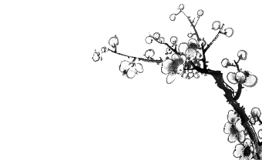
清华大学答辩PPT模板
A PLANNING PLAN CONVERTING YOUR BUSINESS FROM GOOD TO GREAT
答辩人：xxxxxxxxxxx
指导老师：输入文字

Slide 2

目录
一
论文绪论
二
研究背景
三
研究方法
四
研究结果
五
问题讨论
六
论文总结

Slide 3



Slide 4
论文绪论
添加标题
1
2
添加标题
萋萋芳草忆王孙。柳外楼高空断魂。杜宇声声不忍闻。欲黄昏。雨打梨花深闭门。
萋萋芳草忆王孙。柳外楼高空断魂。杜宇声声不忍闻。欲黄昏。雨打梨花深闭门。
3
添加标题
萋萋芳草忆王孙。柳外楼高空断魂。杜宇声声不忍闻。欲黄昏。雨打梨花深闭门。

Slide 5
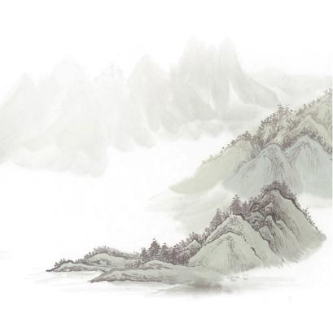
论文绪论
添加标题
青天有月来几时，我今停杯一问之人攀明月不可得，月行却与人相随皎如飞镜临丹阙，绿烟灭尽清辉发但见宵从海上来，宁知晓向云间没白兔捣药秋复春，嫦娥孤栖与谁邻今人不见古时月，今月曾经照古人古人今人若流水，共看明月皆如此，唯愿当歌对酒时，月光长照金樽里。兰陵美酒郁金香，玉碗盛来琥珀光。但使主人能醉客，不知何处是他乡

Slide 6




论文绪论
青天有月来几时，我今停杯一问之人攀明月不可得，月行却与人相随皎如飞镜临丹阙，绿烟灭尽清辉发但见宵从海上来，宁知晓向云间没白兔捣药秋复春，嫦娥孤栖与谁邻今人不见古时月，今月曾经照古人古人今人若流水，共看明月皆如此唯愿当歌对酒时，月光长照金樽里
青天有月来几时，我今停杯一问之人攀明月不可得，月行却与人相随皎如飞镜临丹阙，绿烟灭尽清辉发但见宵从海上来，宁知晓向云间没白兔捣药秋复春，嫦娥孤栖与谁邻今人不见古时月，今月曾经照古人古人今人若流水，共看明月皆如此唯愿当歌对酒时，月光长照金樽里
青天有月来几时，我今停杯一问之人攀明月不可得，月行却与人相随皎如飞镜临丹阙，绿烟灭尽清辉发但见宵从海上来，宁知晓向云间没白兔捣药秋复春，嫦娥孤栖与谁邻今人不见古时月，今月曾经照古人古人今人若流水，共看明月皆如此唯愿当歌对酒时，月光长照金樽里

Slide 7
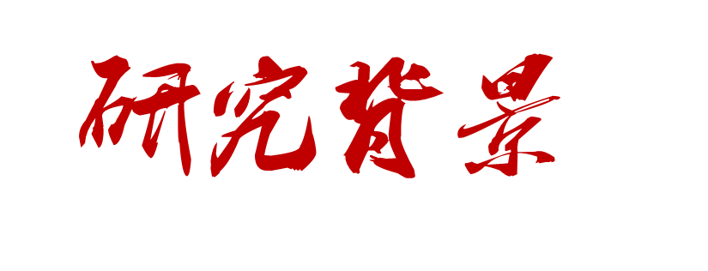

Slide 8
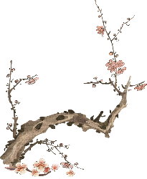

研究背景
添加标题
萋萋芳草忆王孙。柳外楼高空断魂。杜宇声声不忍闻。欲黄昏。雨打梨花深闭门。
添加标题
添加标题
萋萋芳草忆王孙。柳外楼高空断魂。杜宇声声不忍闻。欲黄昏。雨打梨花深闭门。
萋萋芳草忆王孙。柳外楼高空断魂。杜宇声声不忍闻。欲黄昏。雨打梨花深闭门。

Slide 9

研究背景
一
添加标题
青天有月来几时，我今停杯一问之人攀明月不可得月行却与人相随皎如飞镜临丹阙，绿烟灭尽清辉发但见宵从海上来，宁知晓向云间没白兔捣药秋复春嫦娥孤栖与谁邻今人不见古时月，今月曾经照古人古人今人若流水，共看明月皆如此，唯愿当歌对酒时，月光长照金樽里。兰陵美酒
三
二

Slide 10



研究背景
添加标题
萋萋芳草忆王孙。柳外楼高空断魂。杜宇声声不忍闻。欲黄昏。雨打梨花深闭门。
添加标题
萋萋芳草忆王孙。柳外楼高空断魂。杜宇声声不忍闻。欲黄昏。雨打梨花深闭门。
添加标题
萋萋芳草忆王孙。柳外楼高空断魂。杜宇声声不忍闻。欲黄昏。雨打梨花深闭门。

Slide 11


Slide 12
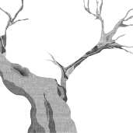

研究方法
1
青天有月来几时，我今停杯一问之人攀明月不可得，月行却与人相随皎如飞镜临丹阙，绿烟灭尽清辉发但见宵从海上来，宁知晓向云间没白兔捣药秋复春，嫦娥孤栖与谁邻今人不见古时月，今月曾经照古人古人今人若流水，共看明月皆如此唯愿当歌对酒时，月光长照金樽里
2
青天有月来几时，我今停杯一问之人攀明月不可得，月行却与人相随皎如飞镜临丹阙，绿烟灭尽清辉发但见宵从海上来，宁知晓向云间没白兔捣药秋复春，嫦娥孤栖与谁邻今人不见古时月，今月曾经照古人古人今人若流水，共看明月皆如此唯愿当歌对酒时，月光长照金樽里
3
青天有月来几时，我今停杯一问之人攀明月不可得，月行却与人相随皎如飞镜临丹阙，绿烟灭尽清辉发但见宵从海上来，宁知晓向云间没白兔捣药秋复春，嫦娥孤栖与谁邻今人不见古时月，今月曾经照古人古人今人若流水，共看明月皆如此唯愿当歌对酒时，月光长照金樽里

Slide 13


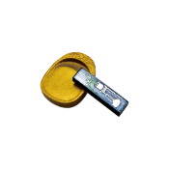



研究方法
添加标题
添加标题
添加标题
添加标题
萋萋芳草忆王孙。柳外楼高空断魂。杜宇声声不忍闻。欲黄昏。雨打梨花深闭门。
萋萋芳草忆王孙。柳外楼高空断魂。杜宇声声不忍闻。欲黄昏。雨打梨花深闭门。
萋萋芳草忆王孙。柳外楼高空断魂。杜宇声声不忍闻。欲黄昏。雨打梨花深闭门。
萋萋芳草忆王孙。柳外楼高空断魂。杜宇声声不忍闻。欲黄昏。雨打梨花深闭门。

Slide 14
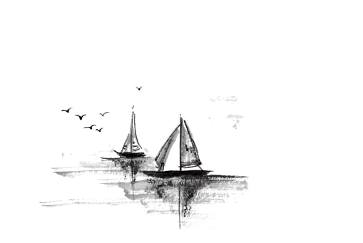
研究方法
添加标题
萋萋芳草忆王孙。柳外楼高空断魂。杜宇声声不忍闻。
添加标题
萋萋芳草忆王孙。柳外楼高空断魂。杜宇声声不忍闻。
添加标题
萋萋芳草忆王孙。柳外楼高空断魂。杜宇声声不忍闻。

Slide 15
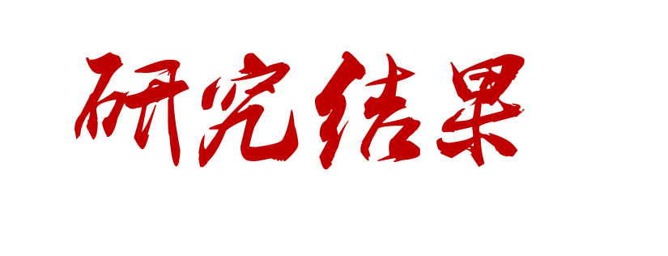

Slide 16
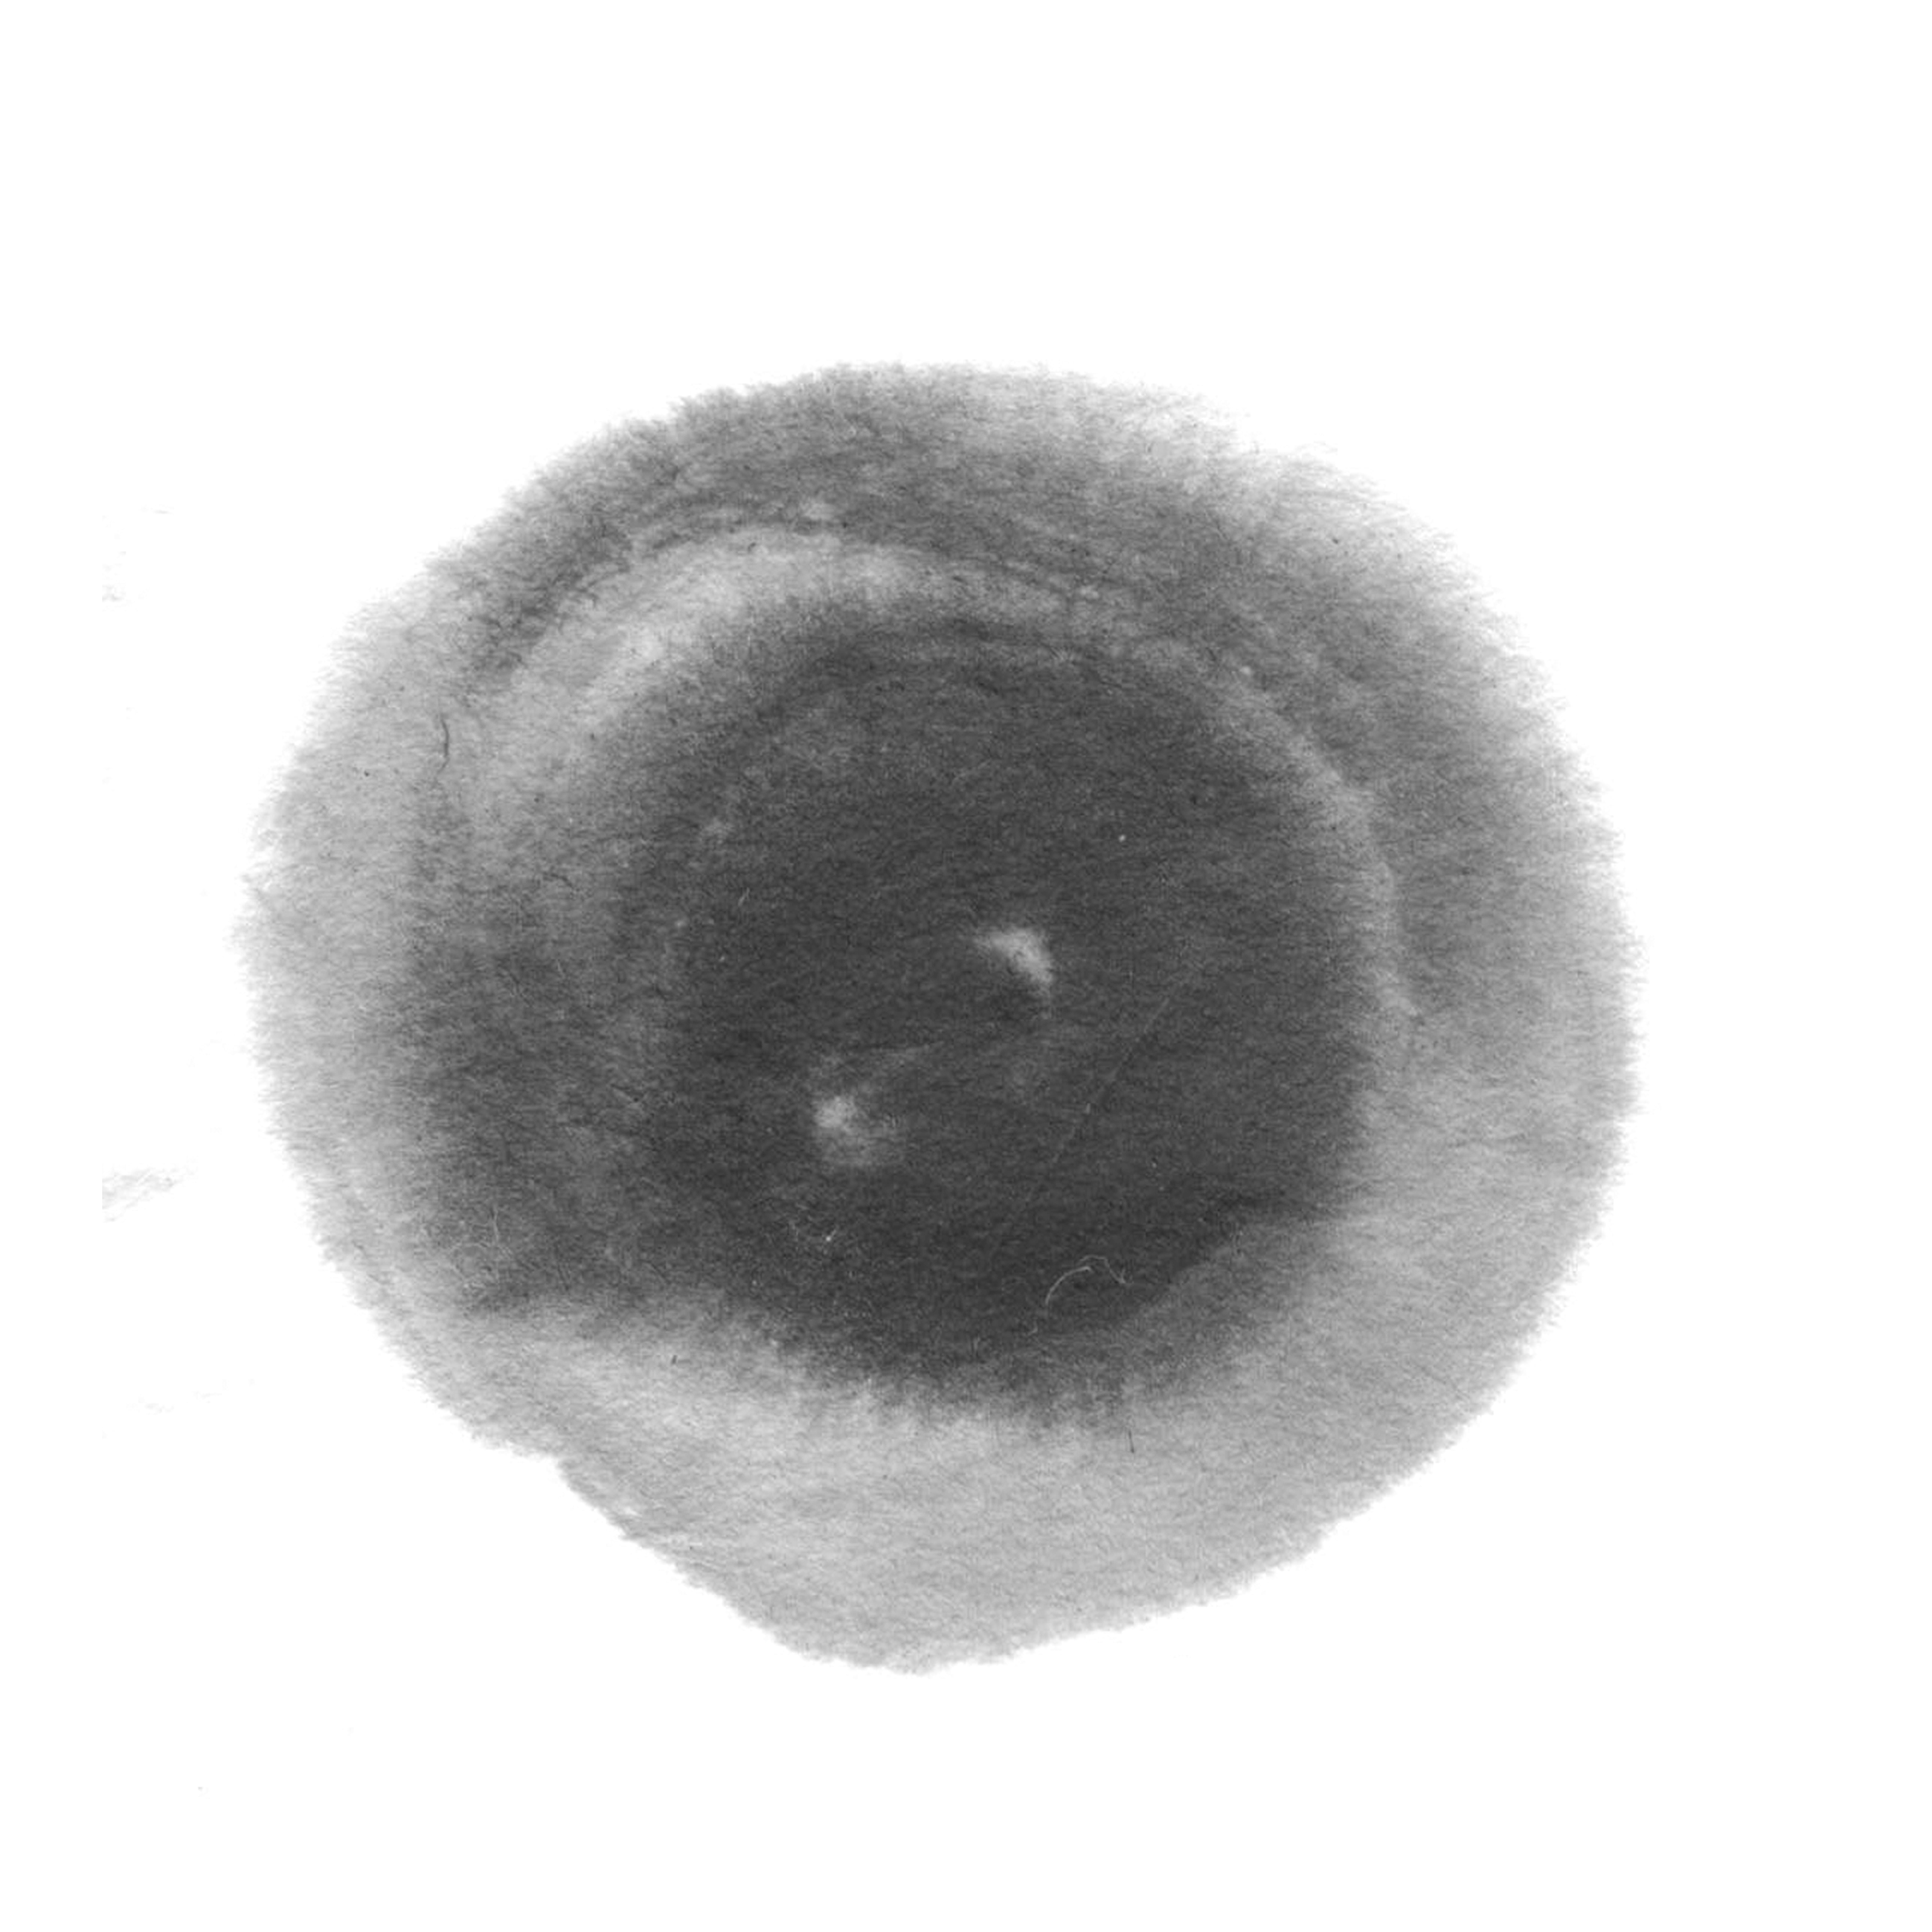

研究结果
75%
65%
90%
75%
65%
添加标题
添加标题
添加标题
萋萋芳草忆王孙。柳外楼高空断魂。杜宇声声不忍闻。欲黄昏。雨打梨花深闭门。
萋萋芳草忆王孙。柳外楼高空断魂。杜宇声声不忍闻。欲黄昏。雨打梨花深闭门。
萋萋芳草忆王孙。柳外楼高空断魂。杜宇声声不忍闻。欲黄昏。雨打梨花深闭门。

Slide 17

研究结果
添加标题
萋萋芳草忆王孙。柳外楼高空断魂。杜宇声声不忍闻。欲黄昏。雨打梨花深闭门。
添加标题
萋萋芳草忆王孙。柳外楼高空断魂。杜宇声声不忍闻。欲黄昏。雨打梨花深闭门。

Slide 18

研究结果
75%
65%
90%
75%

Slide 19


Slide 20
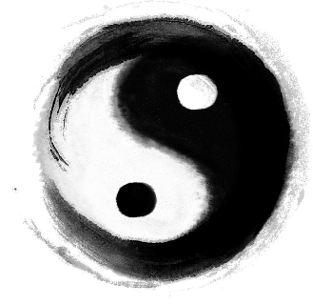
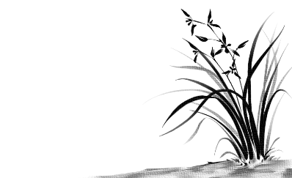
问题讨论
75%
65%
90%
添加标题
添加标题
75%
萋萋芳草忆王孙。柳外楼高空断魂。杜宇声声不忍闻。欲黄昏。雨打梨花深闭门。
萋萋芳草忆王孙。柳外楼高空断魂。杜宇声声不忍闻。欲黄昏。雨打梨花深闭门。

Slide 21

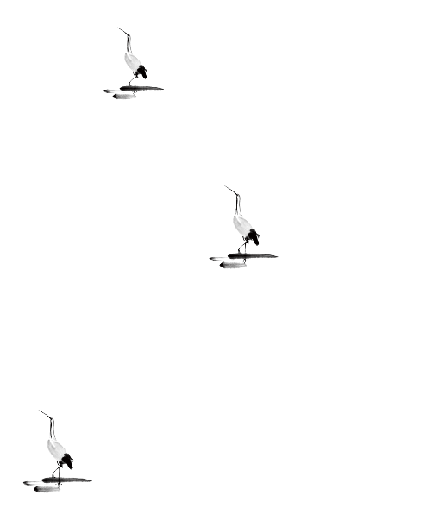

问题讨论
添加标题
萋萋芳草忆王孙。柳外楼高空断魂。杜宇声声不忍闻。欲黄昏。雨打梨花深闭门。
添加标题
萋萋芳草忆王孙。柳外楼高空断魂。杜宇声声不忍闻。欲黄昏。雨打梨花深闭门。
添加标题
萋萋芳草忆王孙。柳外楼高空断魂。杜宇声声不忍闻。欲黄昏。雨打梨花深闭门。

Slide 22
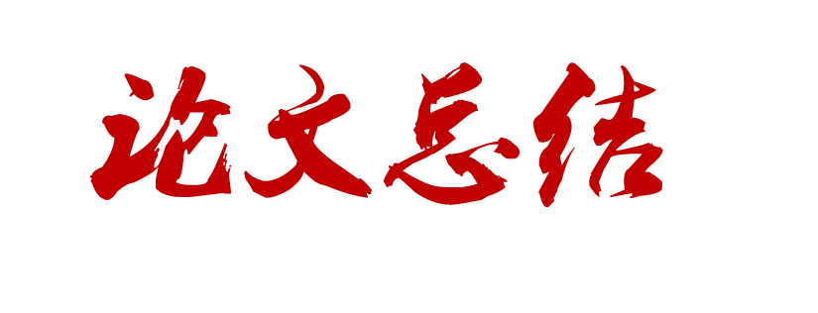

Slide 23

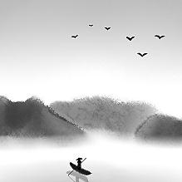



论文总结
90%
65%
添加标题
添加标题
添加标题
萋萋芳草忆王孙。柳外楼高空断魂。杜宇声声不忍闻。欲黄昏。雨打梨花深闭门。
萋萋芳草忆王孙。柳外楼高空断魂。杜宇声声不忍闻。欲黄昏。雨打梨花深闭门。
萋萋芳草忆王孙。柳外楼高空断魂。杜宇声声不忍闻。欲黄昏。雨打梨花深闭门。

Slide 24
THINKS
A PLANNING PLAN CONVERTING YOUR BUSINESS FROM GOOD TO GREAT
答辩人：xxxxxxxxxxx
指导老师：输入文字

